Slide 1






3. HAFTA 3. DERS
Makine Öğrenmesi Kavramı ve Olasılıklı Çözümler için Bayes Öğrenmesi
06.05.2024

Slide 2

Makine Öğrenmesi Temelleri
Günümüzde teknolojinin hızla gelişmesiyle bilgisayar, cep telefonu, tablet gibi akıllı cihazların ve internet teknolojisinin hızla yayılması ile birlikte üretilen veriler artmış ve “büyük veri” kavramı ortaya çıkmıştır. Bunun en önemli nedeni ise hayatımızın her alanında Instagram, Twitter ve Youtube paylaşımları, nesnelerin interneti (IoT) gibi dijital bir hareket olmasıdır. Büyük veri; veri hacmi, veri hızı, veri çeşitliliği, verinin düzensiz olması ve verinin değerli olması olmak üzere beş bileşenden oluşur. Veri hacmi, verinin yüksek hacimli olduğunu belirtir. Örneğin bir uçağın motorunda ve diğer bileşenlerinde milyonlarca sensör mevcuttur. Bu sensörler uçakların yaptığı her bir hareketi anlık olarak toplayarak terabaytlar seviyesinde veri üretmektedir (Şekil 3.1).

Slide 3
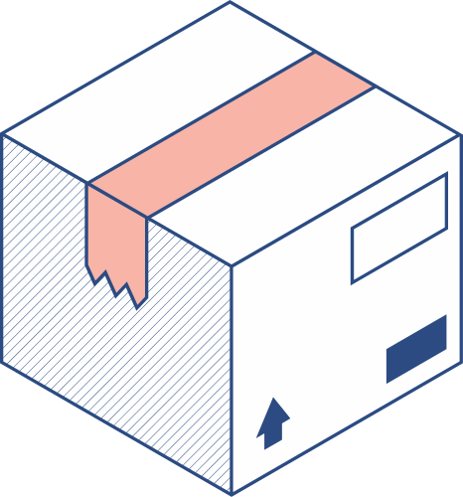


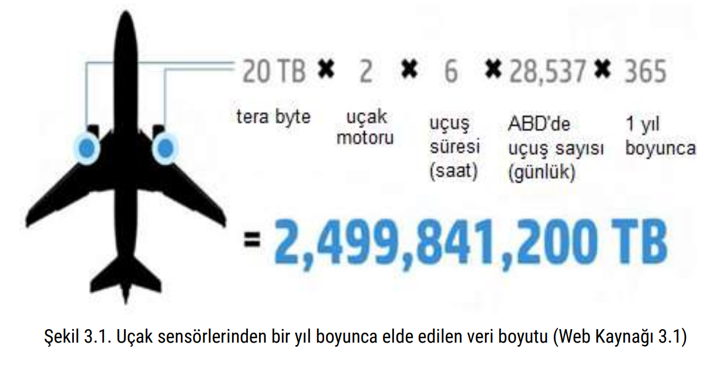
Büyük verinin ikinci bileşeni ise verinin hızıdır. Örneğin Şekil 3.2’de gösterildiği gibi bir dakika içerisinde 200+ milyon e-mail, 4 milyon Facebook beğenmesi, 1+ milyon Instagram beğenmesi, milyonlarca atılan tweetler gibi veriler oldukça hızlı aktarılmaktadır. (Verinin kaynağı ve hangi yıla ait olduğu yazılırsa daha iyi olur.)

Slide 4
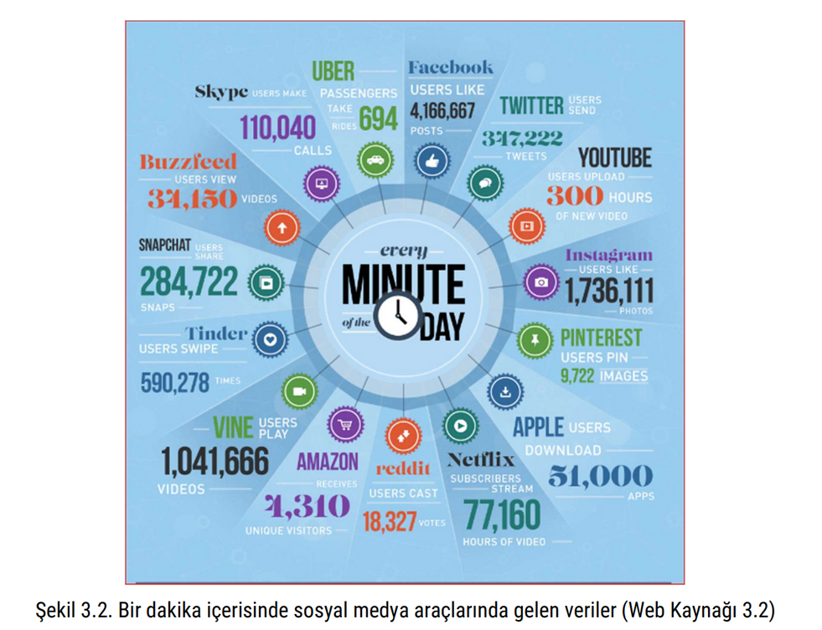
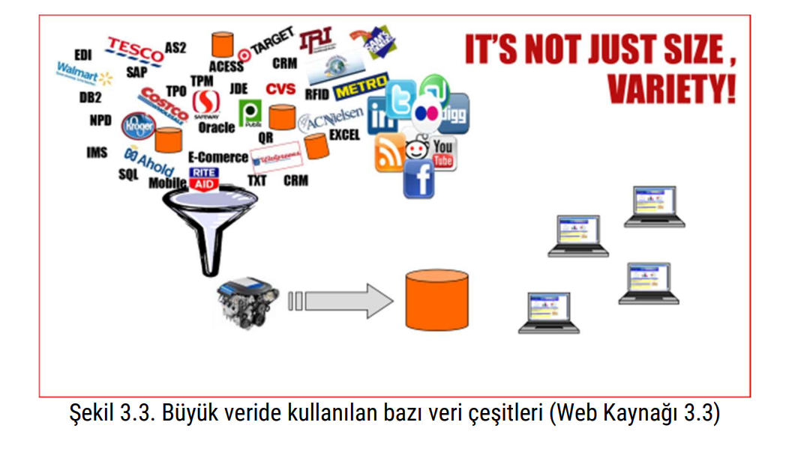
Büyük verinin diğer önemli bileşeni ise veri çeşitliliğidir. Verilerin belirli bir yapısı yoktur. Şekil 3.3’te gösterildiği gibi Sensörden alınan verilerin toplandığı .log dosyaları, resim, ses metin .txt dosyaları, şirket veri tabanlarının .csv (excel) dosyaları, twitterdan alınan .json verileri gibi birçok farklı veri çeşitliliği vardır.

Slide 5
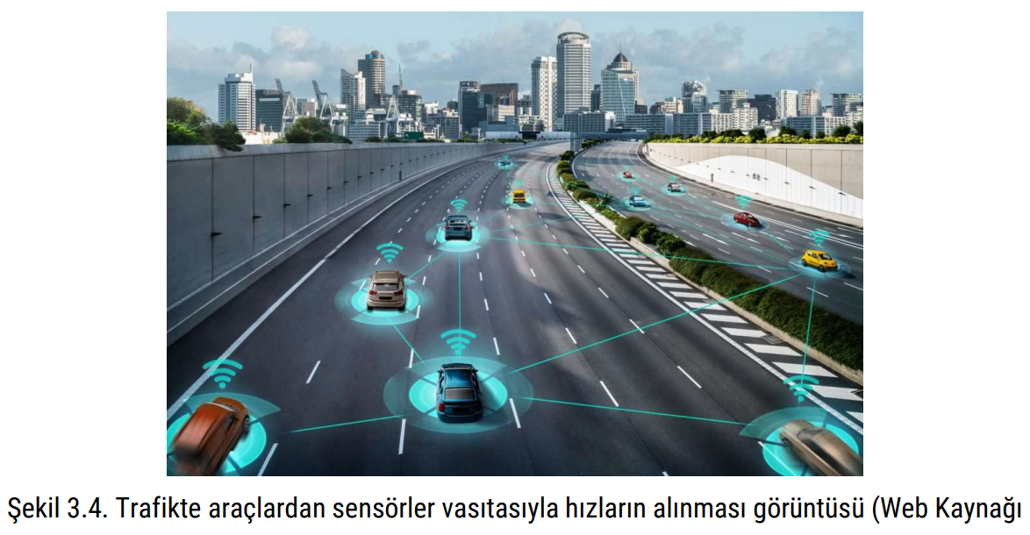
Büyük verinin dördüncü bileşeni ise verinin düzensiz, karmaşık ve kirli olmasıdır. Şekil 3.4’te gösterildiği gibi akan bir trafikte arabanın üzerinde bulunan sensörler vasıtasıyla araçların hızları alınmaktadır. Böylece araçların ortalama hızların göre, ileride karşılacakları trafik lambalarının kırmızı veya yeşil yanma sürelerinin arttırılması ayarlanmaktadır. Ancak veriler analiz edilirken bir (1) tane aracın hızı için -10 km/saat olarak yanlış bir değer gelmektedir. Aracın hızının eksi (-) değer gelmesi oluşturulacak modelde yanlış bir sonuca neden olabilir. Bu durum verinin düzensiz ve karmaşık olmasına bir örnektir. Bu nedenle bu verilerin öncelikle doğru bir formata getirilmesi ya da veri setinden çıkarılması (temizlenmesi) gerekir.

Slide 6
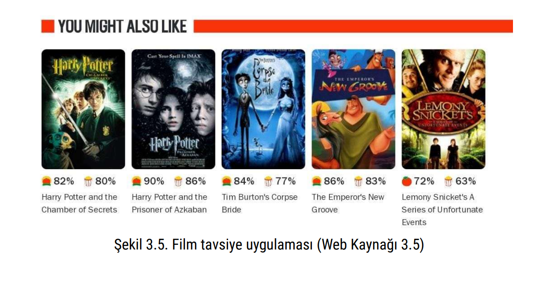
Büyük verinin son bileşeni verinin anlamlandırılmasıdır. Şekil 3.5’te gösterildiği gibi bir sinema uygulaması ile iki öğrenciden ilki farklı türde 10 tane film, diğeri ise yine ilk öğrenciye benzer 9 film almaktadır. Verinin anlamlandırılmasında 9 film alan öğrenciye benzer filmler alan öğrenciler incelenerek 10. (onuncu) film öğrenciye tavsiye olarak sunulmaktadır.

Slide 7
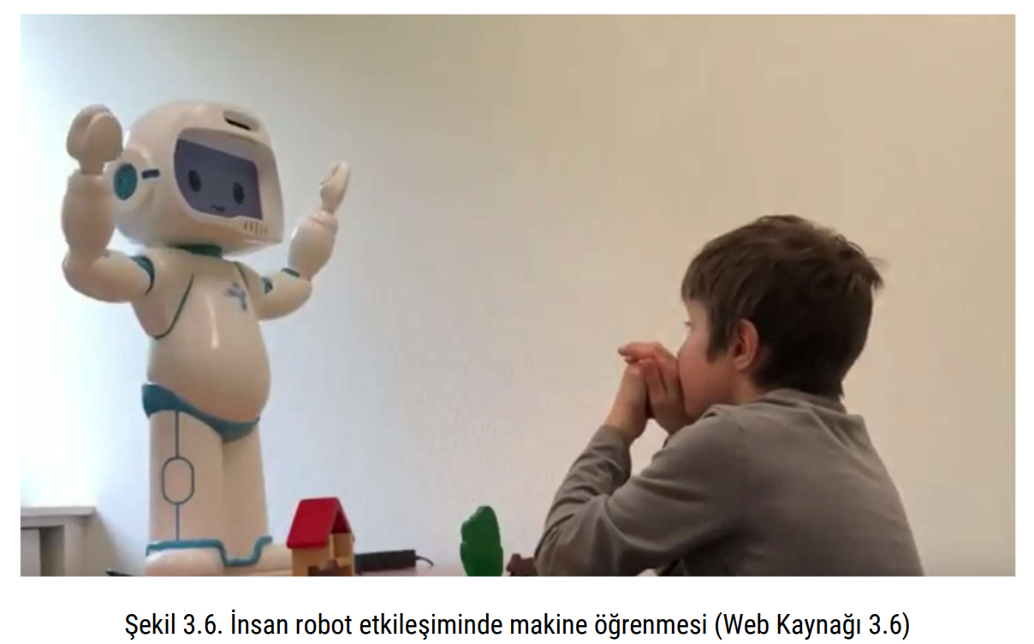
Büyük verileri anlamlandıran bireyler, kurumlar ve ülkeler kendilerini geliştirirken anlamlandıramayanlar ise zamanla teknolojinin gerisinde kalarak popülerliklerini ve sermayelerini kaybetmektedirler. Büyük veriyi değerlendirmek için makine öğrenme yöntemi sıklıkla kullanılmaktadır. Makine öğrenmesi akıllı cihazların verileri işleyerek, kendi kendine karar vererek bir problemi çözme sürecidir.

Slide 8
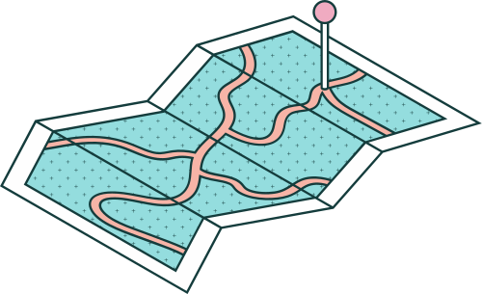


Makine öğrenmesi, bilgisayarın meydana gelen bir olay ile ilgili topladığı bilgi ve tecrübeleri öğrenebilmesi amacıyla matematiksel modellerin kullanılmasıdır. Makine öğrenmesinde temel amaç elde edilen veriler ile gelecekte oluşabilecek benzer olaylar hakkında kararlar verebilmek veya geçmişteki durumlar hakkında sonuç oluşturmaktır (Azure, 2021). Çok büyük miktarlardaki verilerin elle işlenip bir sonuca varılabilmesi oldukça zordur. Bu nedenle makine öğrenmesi algoritmaları kullanılarak bu işlem kolay ve kısa sürede gerçekleştirilebilir. Makine öğrenmesi, doğal dil işleme, nesne tanıma, arama motorları, robot hareket kontrolü, yüz tanıma gibi birçok uygulamada kullanılmaktadır (Bilgin, 2017).

Slide 9
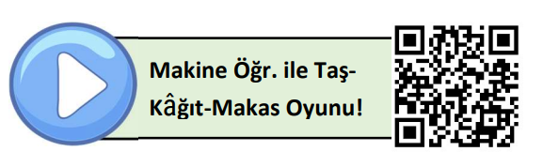
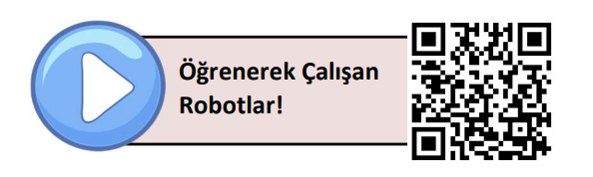
Makine Öğrenmesi ile Taş-Kağıt-Makas Oyunu | Öğrenerek Çalışan Robotlar

Slide 10
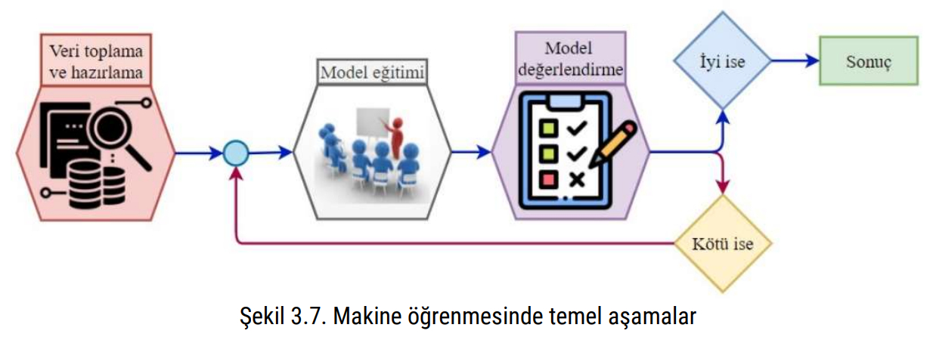
Şekil 3.7’de gösterildiği gibi makine öğrenmesi temel olarak dört aşamadan oluşmaktadır. İlk aşamada, akıllı cihazlardan veriler toplanarak işlenir. İşleme sürecinde uygun olmayan veriler veri setinden çıkarılarak veri bütünlüğü sağlanır. İkinci aşamada, veri setindeki veriler bir kısmı eğitim verisi diğer kısmı test verisi olarak ikiye ayrılır. Eğitim verileri makine öğrenmesindeki modelleri eğitmek için kullanılır. Üçüncü aşamada, modellerden elde edilen sonuçlar test verileri ile analiz edilerek makine öğrenmesi modelinin doğruluğu test edilir. Son aşamada ise, test verilerinden elde edilen sonuçlar değerlendirilir (Çevik, 2020).

Slide 11
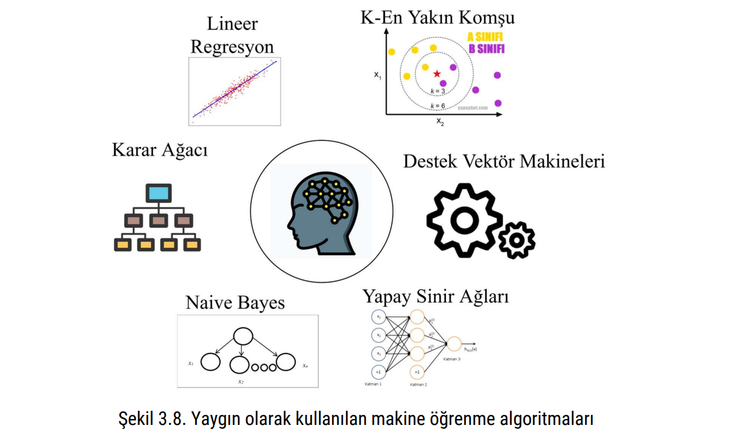
Makine öğrenmesi tekniklerinde sıklıkla naive-bayes algoritmaları, destek vektör makineleri, karar ağacı algoritmaları, k-en yakın komşu algoritmaları kullanılmaktadır (Şekil 3.8).

Slide 12
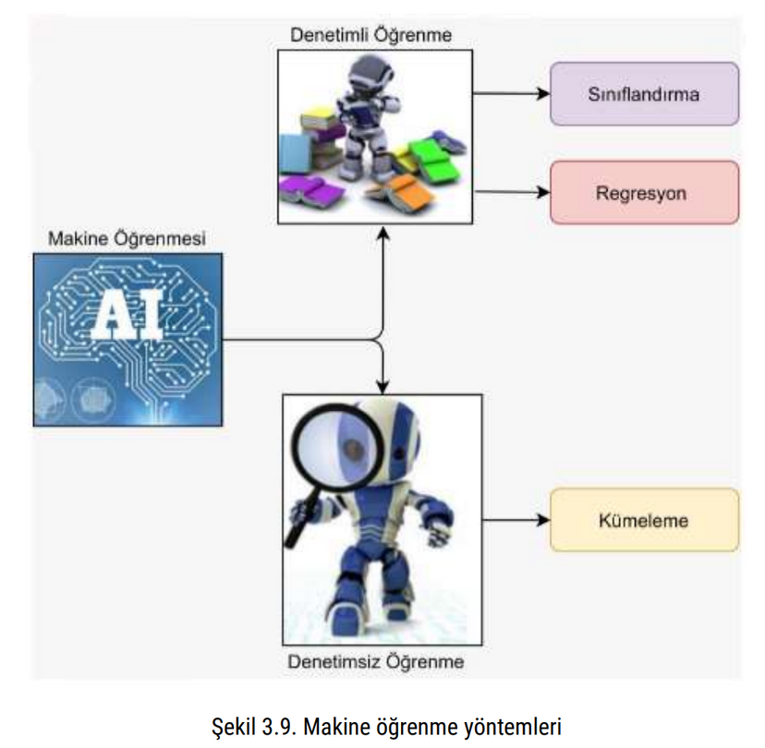
Bu algoritmalardan bir kısmı sınıflandırma uygulamalarında, bir kısmı da tahmin etme işlemlerinde kullanılır. Şekil 3.9’da gösterildiği gibi makine öğrenmesi algoritmaları denetimli ve denetimsiz öğrenme olmak üzere ikiye ayrılmaktadır. Denetimli öğrenme, etiketlenmiş veri kümesi üzerinde eğitilir ve girdi ile çıktı arasındaki ilişkiyi modellemek için kullanılırken, denetimsiz öğrenme etiketlenmemiş veri kümesi üzerinde işlem yapar ve veri içerisindeki yapıyı keşfetmeye çalışır.

Slide 13
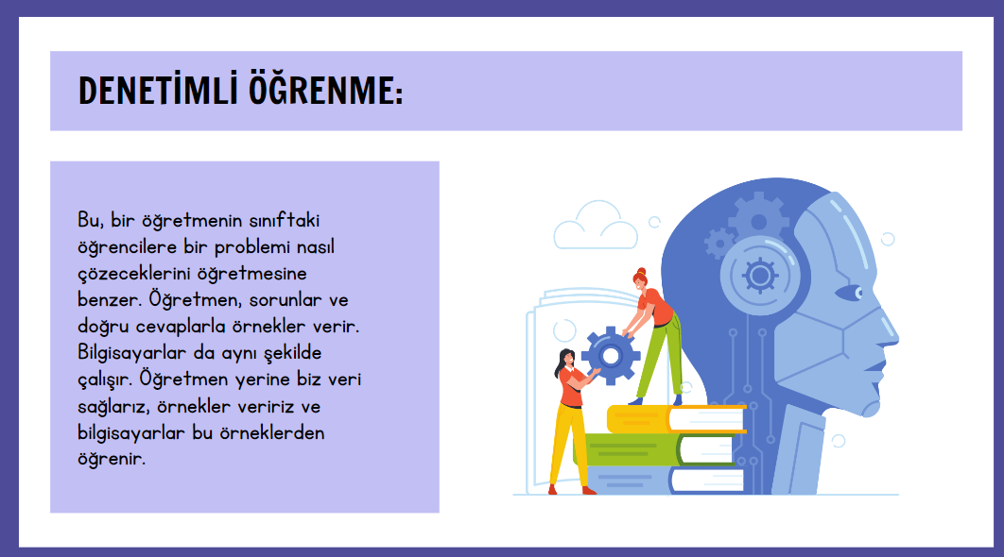

Slide 14
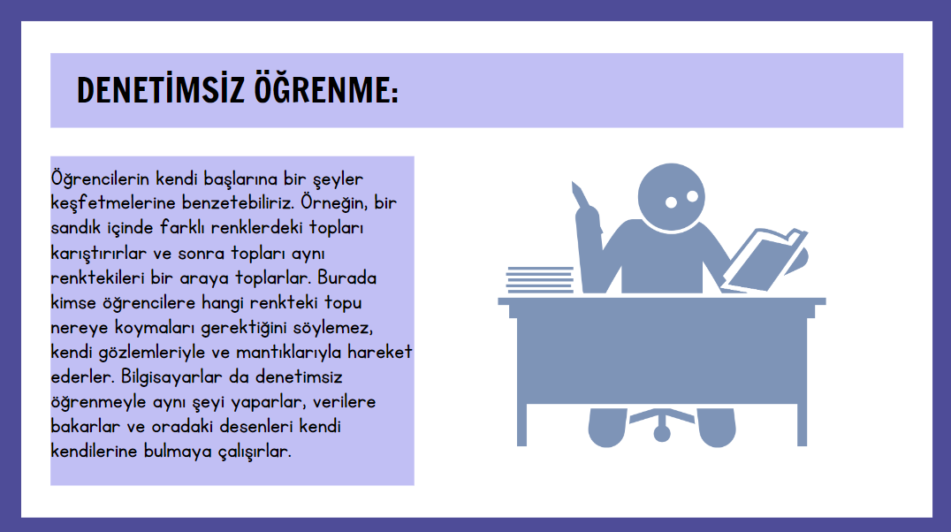

Slide 15
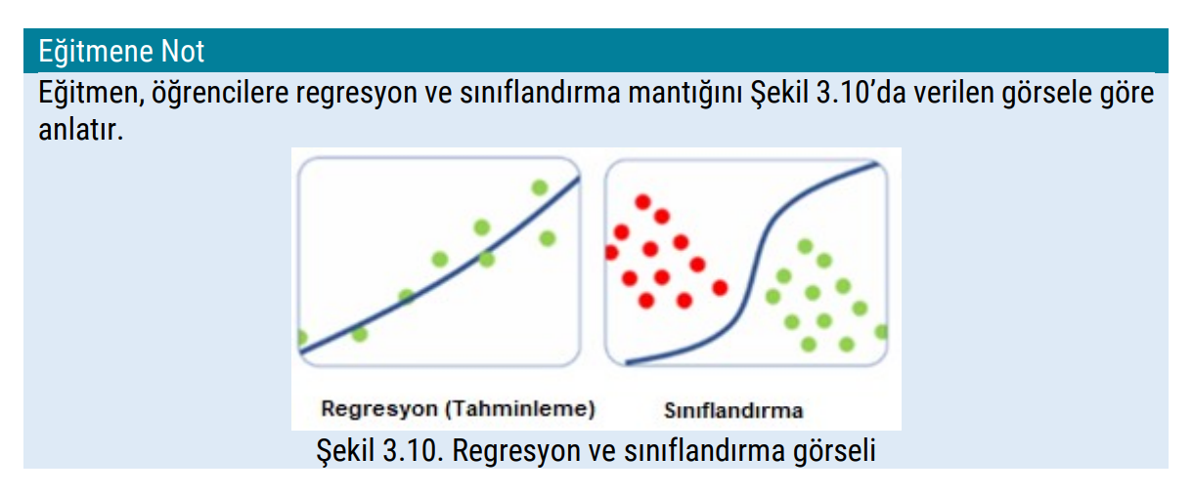

Slide 16
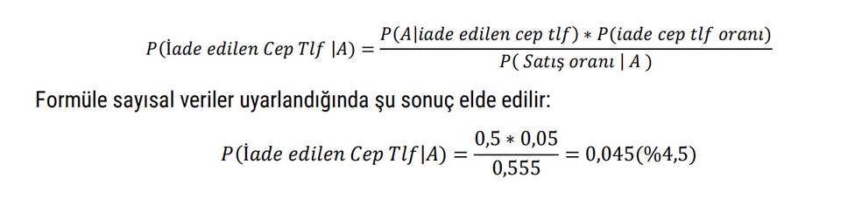
Bayes Öğrenme Tekniği
Bir gün için online mağazada satılan cep telefonlarından A marka olanların iade edilme olasılığını hesaplayalım. Toplam 360 adet cep telefonu, 200 adedi A marka satılıyor. Bu durumda, günlük 18 adet cep telefon iade edilmektedir. İade edilen cep telefonların markalarına göre dağılımını eşit kabul edersek iade edilen cep telefonlarının 9 adeti A markasına aittir. O halde A marka cep telefonunun iade edilme olasılığı 9/200=%4,5’dur. Bu durumu özetleyen Bayes öğrenme formülü şöyledir:
Naive Bayes öğrenme tekniği temeli Bayes teoremine dayanır. Bayes Teoremi bir sonucun sebebini bulurken sonucun hangi olasılıkla hangi sebepten kaynaklandığını bulur. Ülkemizde en popüler alışveriş internet sitesinde akıllı cep telefonu satışını düşünelim. Online mağazada A ve B iki ayrı marka cep telefonu satılmaktadır. Edinilen tecrübe ve tutulan kayıtlardan cep telefonu ile ilgili bilgiler şu şekildedir:
1. Markalar; A ve B
2. Günlük satış miktarı; A marka 200, B marka 160 adet
3. İade edilen cep telefonu oranı; %5

Slide 17
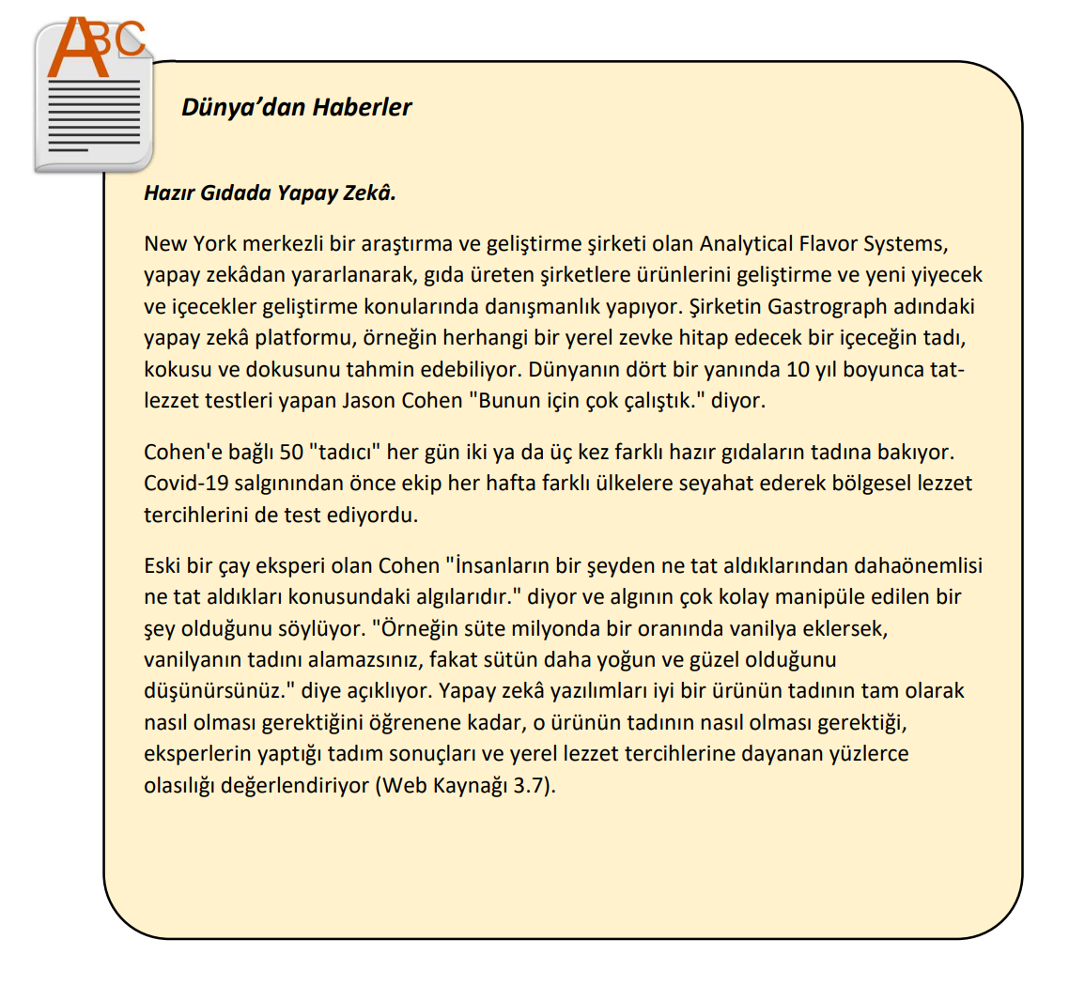

Slide 18
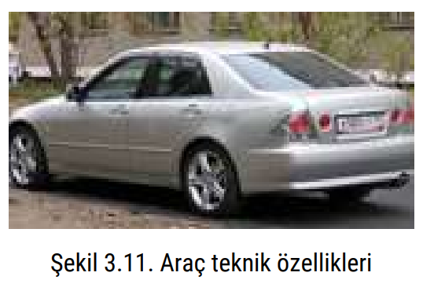
Öğrenciler, ilk olarak bayes öğrenme ile araç satış değerlendirme problemini anlar. Şekil 3.11’de gösterilen aracın özelliklerine göre satış durumunu modeller.

Slide 19
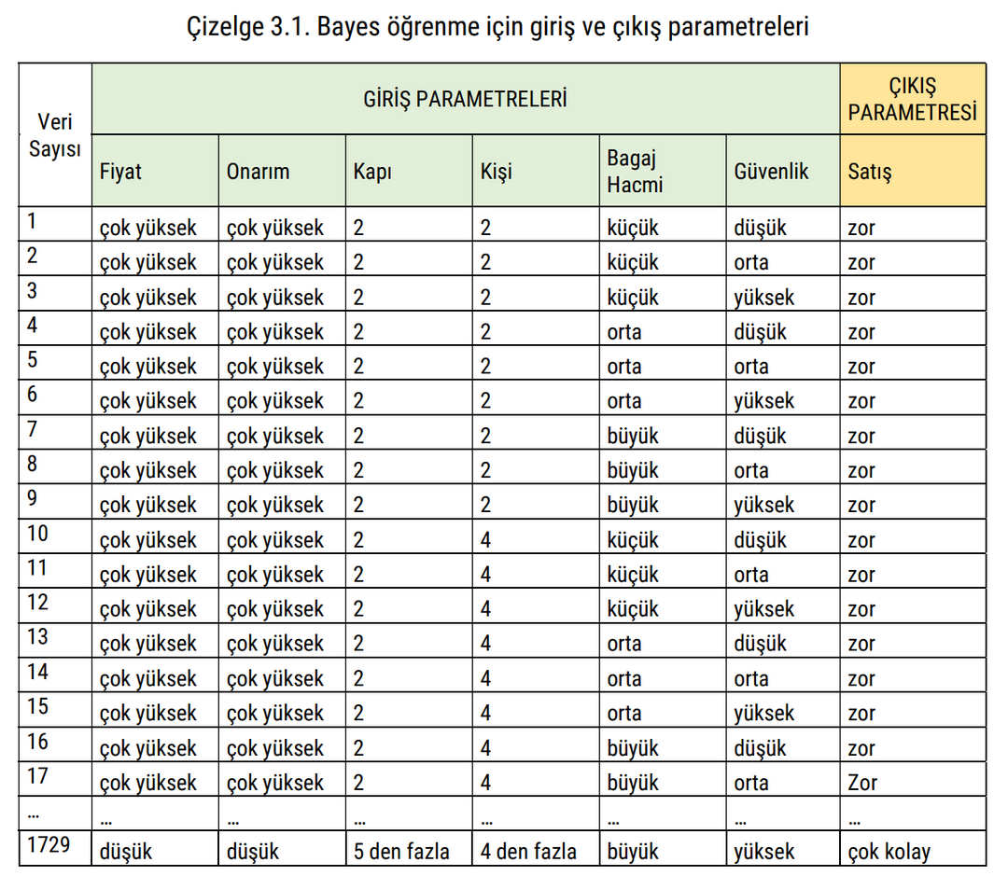
Öğrenciler Çizelge 3.1’de verilen Bayes öğrenme ile araç satış için giriş çıkış parametresini belirler.

Slide 20
Bu bölümde araçlara ait 1729 adet veri setinde (Dua, D. and Graff, C., 2019) fiyat, onarım, kapı, kişi sayısı, bagaj hacmi ve güvenlik giriş parametrelerine göre aracın satış durumunun makine öğrenmesi ile tahminlenmesi amaçlanmıştır.
Veri Seti için İndirme Linki
https://github.com/deneyapyz/ortaokul/blob/main/Hafta3/car.csv
Öğrenci, verilen car.csv isimli veri seti dosyasını kullanarak bir Bayes öğrenme tahminleme işlemi yapar. Tasarım aşamasında fiyat, onarım, kapı, kişi sayısı, bagaj hacmi ve güvenlik parametrelerine göre aracın satış durumunu tahmin etmeye çalışır. Şekil 3.12’de gösterildiği gibi “car.csv” dosyasını yüklemek için gerekli kütüphane, komutlar ve veri_copy fonksiyonunu yazar (İlgili kod Github platformunda Hafta3 klasörü altında H3_bayes_arac-satisi.py dosyası ile sunulmuş durumdadır.).
Öğrenciler Şekil 3.13’de görüldüğü gibi veri setinde yer alan giriş ve çıkış parametrelerinin metinsel değerlerini sayısallaştırmak için Sklearn kütüphanesinde yer alan “ön işleme komutunu (preprocessing)” çağırarak “preprocessing.LabelEncoder()” fonksiyonunu çalıştırır. Böylece öğrenciler, “sayisallastirma” isimli değişken oluşturmuş olur.

Slide 21
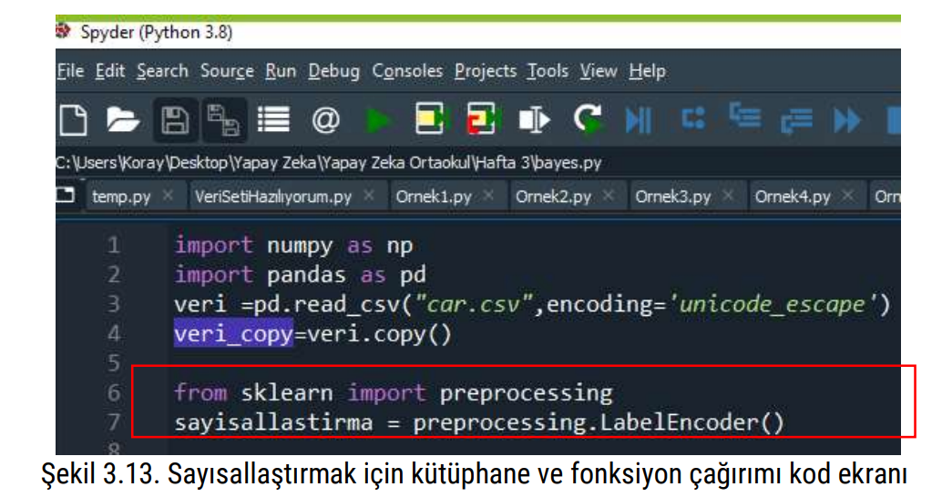
Öğrenciler veri setinde yer alan fiyat, onarim, kapi sayisi, kişi sayisi, bagaj boyutu, güvenlik ve satis parametrelerinin değerleri olan iyi, normal, kolay, zor, çok kolay gibi metinsel ifadelerini bayes algoritması ile eğitim yapmadan önce Sklearn kütüphanesinde yer alan “ön işleme (preprocessing)” yöntemini kullanarak “0”, “1”, “2”, “3” gibi sayısal değerlere dönüştürür. Öğrenciler Şekil 3.14’de görüldüğü gibi sayisallastirma.fit_transform (veri_copy[“giriş/çıkış parametresi”]) komutunu kullanarak verileri sayısallaştırır. Örneğin fiyat değeri “düşük, orta, yüksek” ve “çok yüksek” metinsel ifadeleri “0”,”1”,”2” ve “3” şeklinde sayısallaştırır.

Slide 22
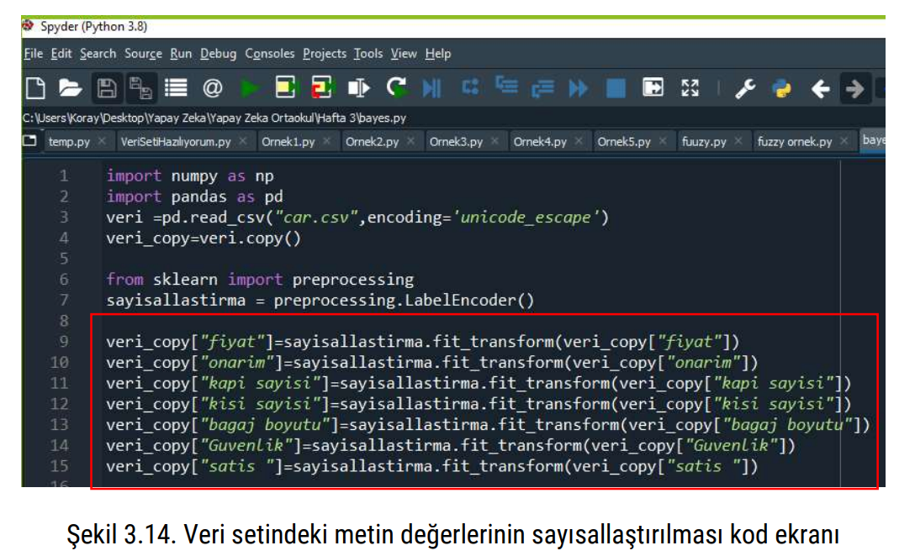
Öğrenciler Şekil 3.15’te gösterilen ilk komut satırında numpy kütüphanesindeki dizi (array) özelliğini kullanarak veri çerçevesi (data frame) formatındaki “car.csv” dosyasında son parametre olan “satis” parametresi hariç geriye kalan tüm parametrelerini “veri_copy.drop” komutu ile giriş parametresi olarak ayarlar. Burada yer alan “axis=1” ifadesi sütun yönünde silme işlemi yapılacağını belirtmektedir.

Slide 23
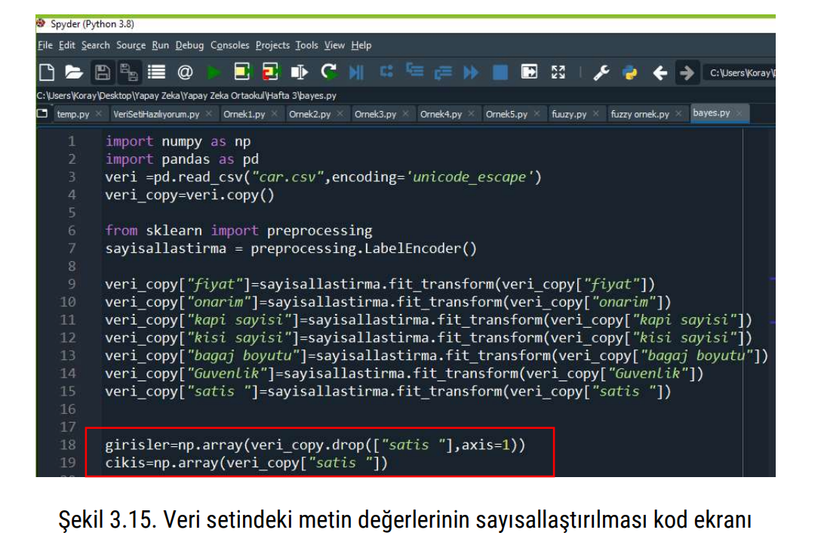
Öğrenciler ilk satırda, veri seti üzerindeki düzenlemeleri tamamladıktan sonra veri setini eğitim ve test olarak ayırabilmek için “sklearn.model_selection” kütüphanesinde yer alan “train_test_split” fonksiyonunu çağırır. İkinci satırda ise, veri setindeki eğitim ve test verilerini %70 eğitim, %30 test olacak şekilde “test_size=0,3” komutu kullanarak rastgele ayırır. Burada “random_state=109” ifadesi her eğitim tekrarında alınacak verilerin aynı kalmasını sağlar.

Slide 24
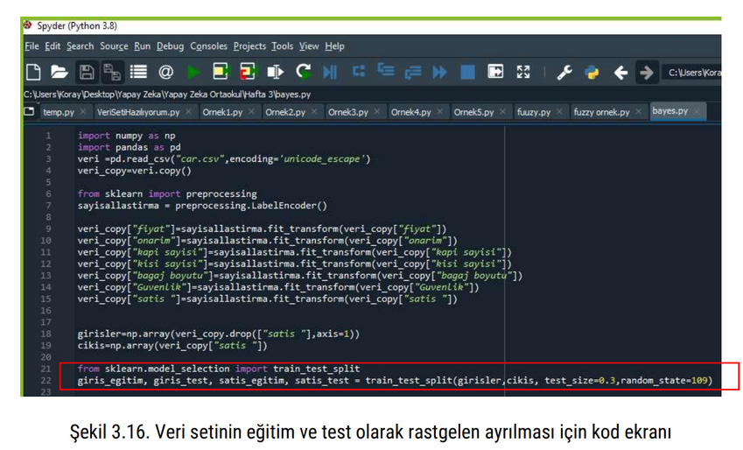
Öğrenciler ilk satırda aracın özelliklerine göre satış durumu için oluşturmuş olduğu bayes öğrenme algoritmasını kullanabilmek için “sklearn.naive_bayes” kütüphanesinde yer alan “CategoricalNB” özellik fonksiyonunu çağırır. İkinci satırda CategoricalNB() fonksiyonu “model” isimli bir değişkene aktarılır. Üçüncü satırda, “model.fit” komutunu yazarak giriş eğitim verilerine göre çıkış eğitim verileri için Bayes algoritması ile eğitim gerçekleştirilir. Son kod satırında ise, Bayes algoritması ile eğitim işlemi sonunda giriş test verilerine göre satış tahmini gerçekleştirilir. Öğrenciler ilk satırda aracın özelliklerine göre satış durumu için oluşturmuş olduğu bayes öğrenme algoritmasını kullanabilmek için “sklearn.naive_bayes” kütüphanesinde yer alan “CategoricalNB” özellik fonksiyonunu çağırır. İkinci satırda CategoricalNB() fonksiyonu “model” isimli bir değişkene aktarılır. Üçüncü satırda, “model.fit” komutunu yazarak giriş eğitim verilerine göre çıkış eğitim verileri için Bayes algoritması ile eğitim gerçekleştirilir. Son kod satırında ise, Bayes algoritması ile eğitim işlemi sonunda giriş test verilerine göre satış tahmini gerçekleştirilir.

Slide 25
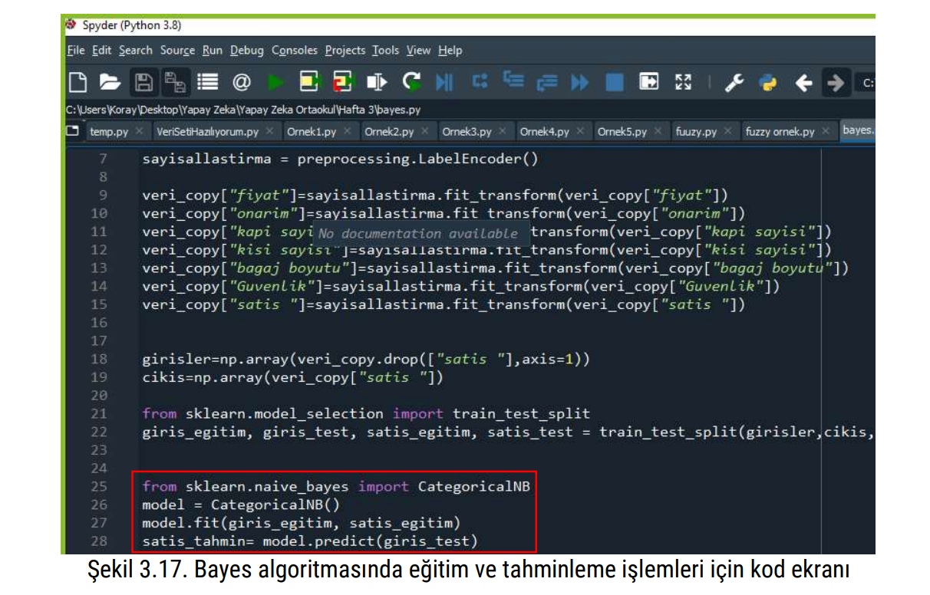

Slide 26
Tahmin-Test Sonuçlarını Karşılaştırma
Bu aşamada, önceki aşamadaki uygulamaya eklemeler devam etmektedir. Öğrenciler, Bayes öğrenme modeli ile eğitilen araç satış durumu tahminlemesine ait hata matrisini (confusion matrix) kullanarak modelin başarısını ölçer. Şekil 3.18’de gösterildiği gibi 31 numaralı komut satırında, sklearn.metrics kütüphanesinden confusion_matrix özelliği yüklenir. 32 numaralı satırda ise, hata matrisini görüntüleyebilmek için gerekli olan seaborn kütüphanesini yükler. 33 numaralı satırda ise, hata matrisindeki grafikleri çizebilmek için matplotlib kütüphanesi içerisinde yer alan pyplot fonksiyonunu yükler. 34 numaralı kod satırında ise, cm değişkeni ile oluşturulan hata matrisinin satır (satis_test) ve sütunlarını (satis_tahmin) oluşturur. 35 ve 36 numaralı kod satırlarında ise index ve colums değişkenlerini kullanarak hata matrisinde yer alacak olan metinleri belirler. 37 numaralı kod satırında cm_df değişkeni ile satis_test ve satis_tahmin değerlerini veri çerçevesine (DataFrame) aktarılmasını sağlar. 38 numaralı kod satırında ise “plt.figure” komutu ile 10x6 cm çerçeve boyutunda boş bir çizim ekranı açar. 39 numaralı kod satırında ise “sns.heatmap komutu ile oluşturulan veri çerçevesini renkli olarak çizer. Burada annot=True ile sayısal değerler gösterilirken, fmt=”d” ile sayısal değerler tam sayı olarak gösterilir.

Slide 27
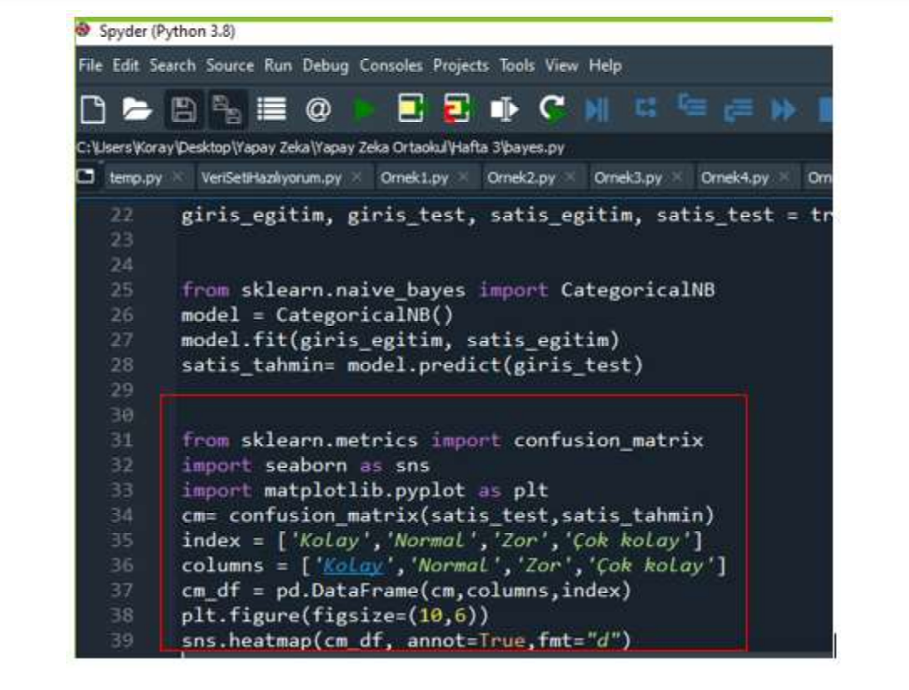

Slide 28
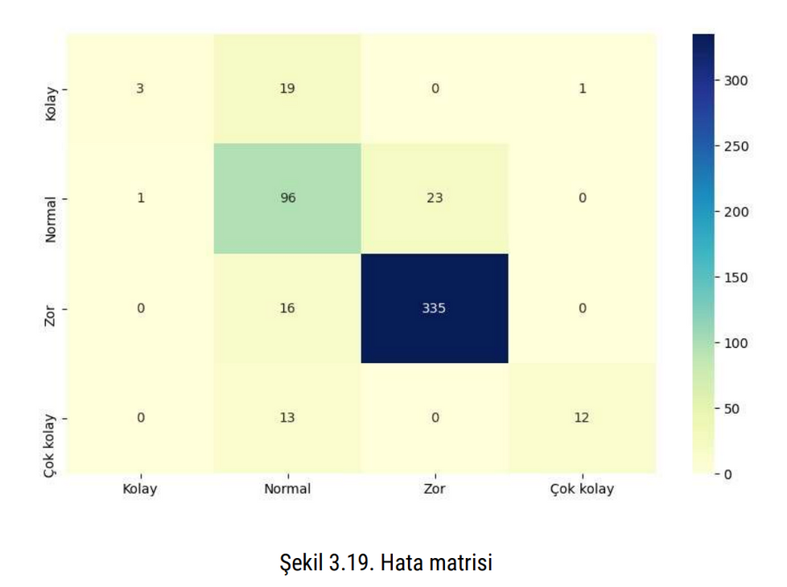
Hata Matrisini Değerlendirme
Öğrenciler, araç satış durumuna ait toplam 1729 adet veri setinde (Dua ve Graff, 2019) kayıt verinin %70’ini (1210) eğitim, %30’unu (519) test eğitim seti olarak ayırmıştı. Bayes modeli 1210 kayıt ile eğitmişti. Geriye kalan 519 kayıt (giris_test) ise modeli tahmin etmek için kullanıldı (satis_tahmin). Öğrenciler, Şekil 3.19’da gösterildiği gibi 519 test kaydına ait gerçek sonuçlar (satis_test) ile tahmin sonuçlarını karşılaştırdı ve hata matrisi elde etti. Böylece öğrenciler, matristeki sayılar toplamının test verisi olan 519’a eşit olduğunu görmüştür.

Slide 29
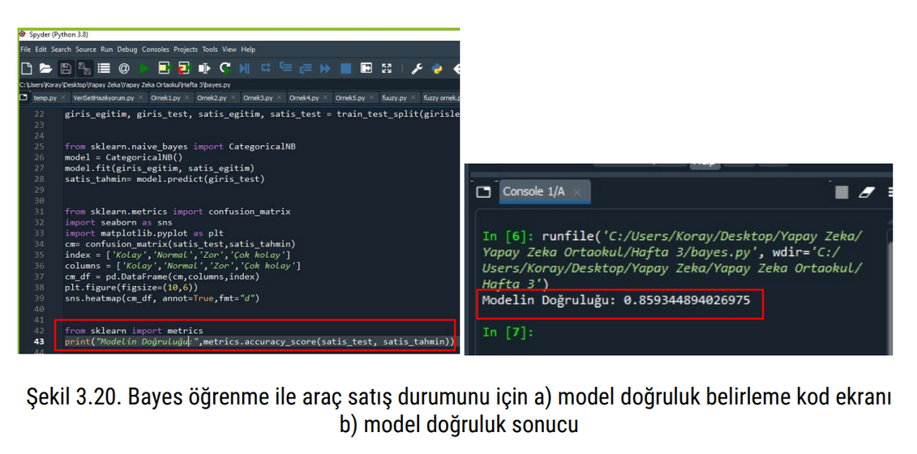
Öğrenciler, hata matrisini incelediğinde 519 adet test kaydında araç satış durumuna ait 4 tane kolay test verisinden 3 adetin doğru (kolay), 1 adetin ise yanlış (normal) tahmin edildiğini görmüştür. 144 adet normal test verisinden 96 adetini doğru (normal), 19 adetini yanlış (kolay), 16 adetini yanlış (zor), 13 adetini yanlış (çok kolay) olmak üzere toplam 48 adetin yanlış tahminlendiğini görür. 358 adet zor test verisinden 335 adetin doğru (zor) ve 23 adetin yanlış (normal) tahminlendiğini görür. Son olarak 13 adet çok kolay test verisinden 12 adetin doğru (çok kolay) ve 1 adetin yanlış (kolay) olarak tahminlediğini görür. Öğrenciler Şekil 3.20’de gösterildiği gibi 42 numaralı kod satırında bayes öğrenme modeli ile eğitilen modelin doğruluğunu değerlendirmek için “sklearn” kütüphanesinden “metrics” fonksiyon özelliğini yükler. 43 numaralı kod satırında “print” komutunu kullanarak “satis_test” veri setindeki veriler ile “satis_tahmin” işlemi ile modelin doğruluğunun konsol ekranında %85,9 başarım oranında tahminlendiğini görür.

Slide 30
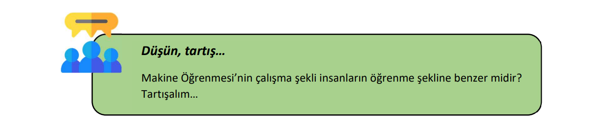
Makine Öğrenmesi ve İnsan Öğrenme Süreçlerinin Karşılaştırılması: Benzerlikler ve Farklılıklar
Makine öğrenmesi ve insan öğrenme süreçleri arasındaki benzerlikler ve farklılıklar, bilgi işleme ve öğrenme konusundaki temel yaklaşımların derinlemesine anlaşılmasını sağlar. Her iki süreç de deneyimlerden öğrenmeye dayanır ve hata yapma yoluyla gelişir. Hem insanlar hem de makineler, elde ettikleri bilgileri genelleme yeteneğiyle farklı durumlara uygulayabilirler. Ancak, insan öğrenme süreci daha esneklik ve yaratıcılık içerirken, makine öğrenmesi genellikle belirli bir görev veya problem alanıyla sınırlıdır. İnsanlar, öğrendikleri bilgileri bir bağlam içinde anlarlar ve duygusal veya sosyal faktörleri de dikkate alırlar. Makineler ise genellikle objektif veri analizi ve desen tanıma işlemleriyle sınırlıdır. Makine öğrenmesi, büyük miktarda veriyi hızlı bir şekilde işleyebilme kapasitesine sahipken, insan öğrenme süreci bu tür veri işleme kapasitesine sahip olmasa da duygusal ve sosyal zekaya dayalı daha karmaşık öğrenme süreçlerine sahiptir. Bu farklılıklar, her iki öğrenme şeklinin kendine özgü güçlü yönlerini ortaya koyar ve bu güçlü yönlerin birbirini tamamlayıcı bir şekilde kullanılmasıyla daha etkili sonuçlar elde edilebilir.

Slide 31
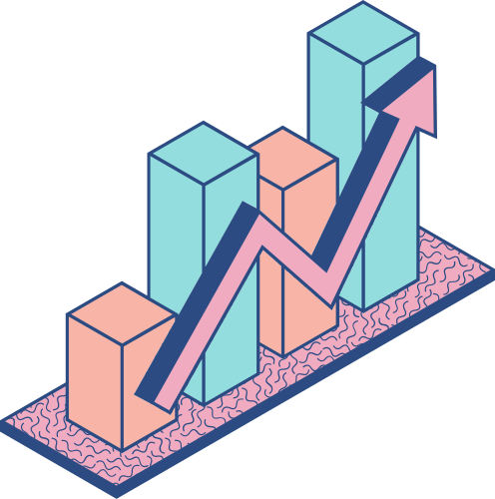
İlave Etkinlik

Slide 32
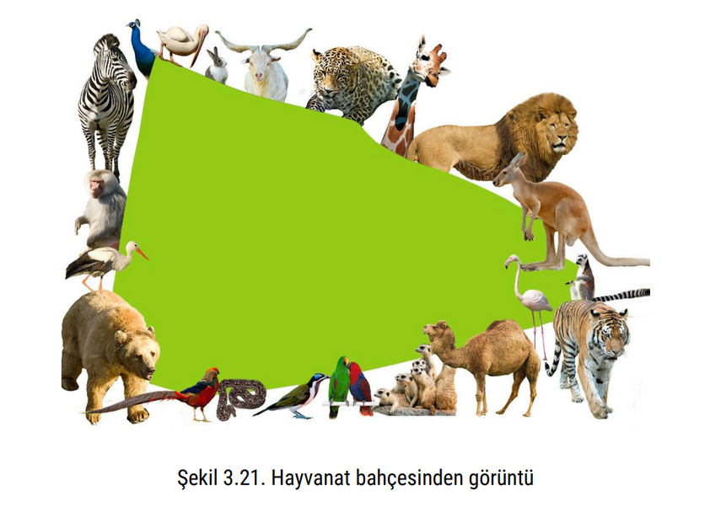
Şekil 3.21’de gösterildiği gibi hayvanat bahçesindeki verilen bilgilere göre hayvanın cinsini tahminleyen Bayes öğrenme modeli kurunuz (İlgili kod Github platformu Hafta 3 klasörü altında H3_bayes_hayvanat-bahcesi.py adlı dosya ile sunulmuş durumdadır).
https://github.com/deneyapyz/ortaokul/blob/main/Hafta3/H3_bayes_hayvanat-bahcesi.py
Veri Seti için İndirme Linki
https://github.com/deneyapyz/ortaokul/blob/main/Hafta3/hayvanatbahcesi.csv

Slide 33
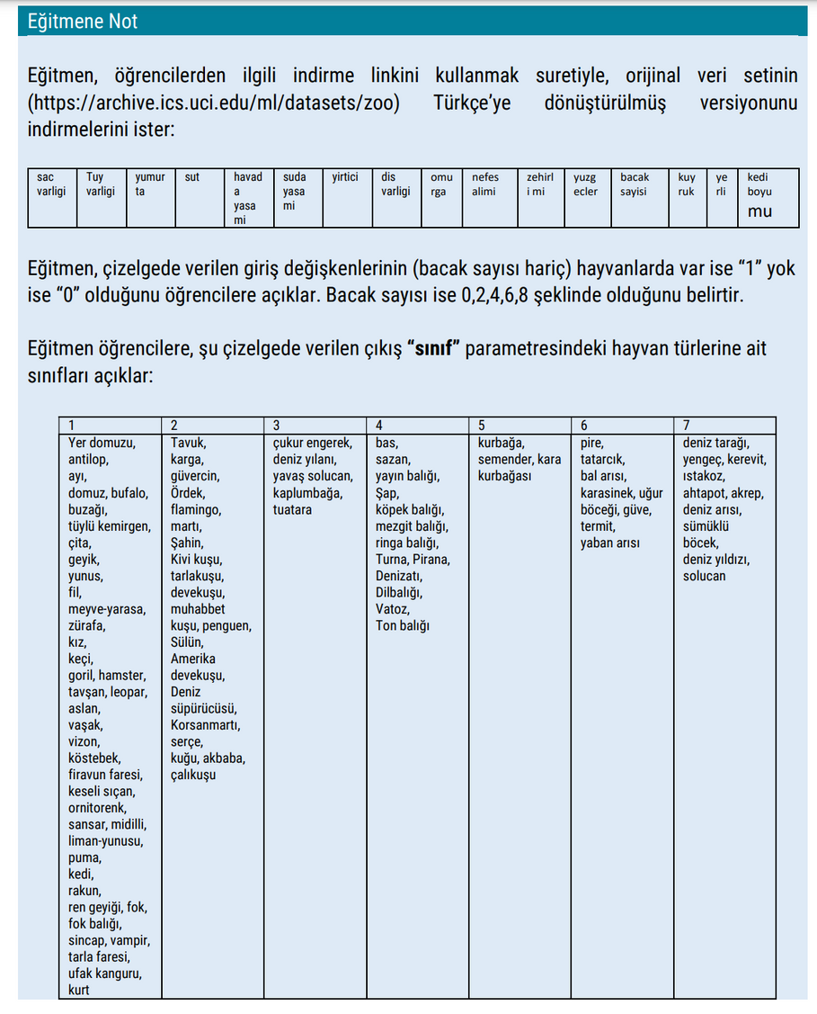

Slide 34
import numpy as np import pandas as pd veri=pd.read_csv("hayvanatbahcesi.csv",encoding='unicode_escape') girisler=np.array(veri.drop(["sinifi"],axis=1)) cikis=np.array(veri["sinifi"]) from sklearn.model_selection import train_test_split X_train, X_test, y_train, y_test = train_test_split(girisler,cikis, test_size=0.35,random_state=109) from sklearn.naive_bayes import CategoricalNB
Python Kodları

Slide 35
gnb = CategoricalNB() gnb.fit(X_train, y_train) y_pred = gnb.predict(X_test) from sklearn.metrics import confusion_matrix import seaborn as sns import matplotlib.pyplot as plt cm= confusion_matrix(y_test,y_pred) index = ['1','2','3','4','5','6','7'] columns = ['1','2','3','4','5','6','7'] cm_df = pd.DataFrame(cm,columns,index) plt.figure(figsize=(10,6)) sns.heatmap(cm_df, annot=True,fmt="d") from sklearn import metrics print("Accuracy:",metrics.accuracy_score(y_test, y_pred))
Python Kodları

Slide 36

Robotlar Otizmli Çocukların Sosyal Becerilerini Geliştirmeye Yardımcı Olabilir
TÜBİTAK BİLİM VE GENÇ MAKALE
HTTPS://BILIMGENC.TUBITAK.GOV.TR/MAKALE/ROBOTLAR-OTIZMLI-COCUKLARIN-SOSYAL-BECERILERINI-GELISTIRMEYE-YARDIMCI-OLABILIR

Slide 37




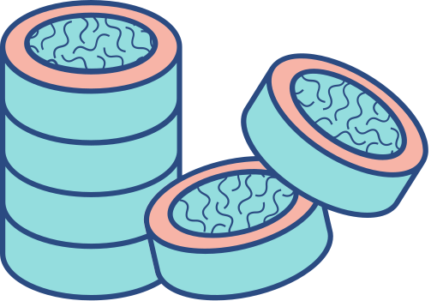



Derste Kullanılan Materyaller
Derste Yazdığımız Kodlar
Python Ders Videoları

Slide 38

3. Dersimize Katılımınız İçin Teşekkür Ederim
Sorunuz var mı?

Slide 39


Sümeyra Aydemir
Deneyap Yapay Zeka Eğitmeni
Haftaya 4. dersimizde görüşmek üzere :)

